Slide 1
Профили пользователей ORACLE
Графеева Н.Г.
2018

Slide 2
Определение
Профиль пользователя - именованный набор ограничений для пользователя, накладываемый на используемые ресурсы и пароли.
Во время создания или редактирования пользователя ему приписывается профиль. Существует предопределенный профиль DEFAULT, который используется по умолчанию.

Slide 3
Используются для:
ограничений на выполнение пользователями операций, требующих интенсивного использования ресурсов (тип ограничений - KERNEL)
администрирования паролей (тип ограничений – PASSWORD)

Slide 4
Системные представления профилей
DBA_PROFILES
DBA_USERS
Примечание: представления доступны только пользователям с административными привилегиями (например, пользователь SYS).

Slide 5
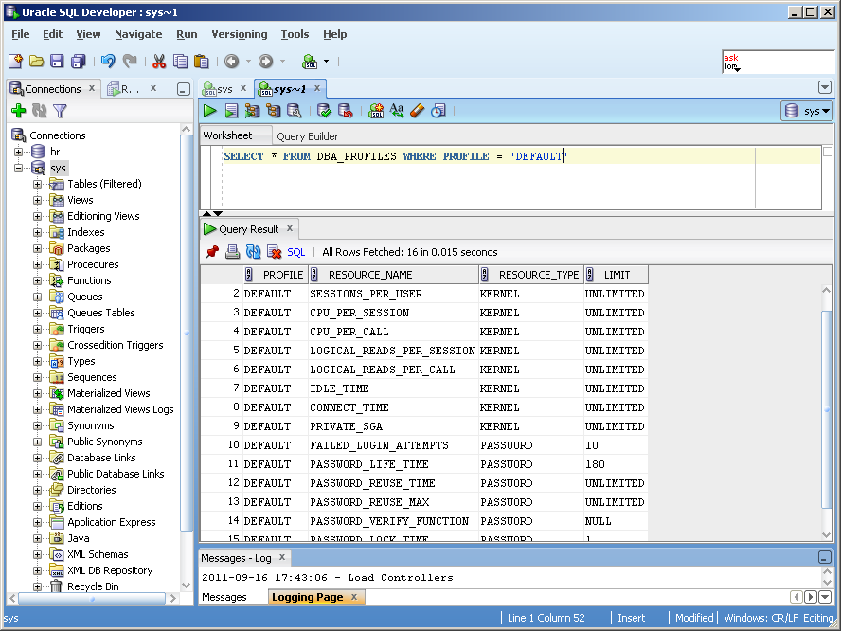
Содержимое системных представлений профилей в ORACLE 11 XE

Slide 6
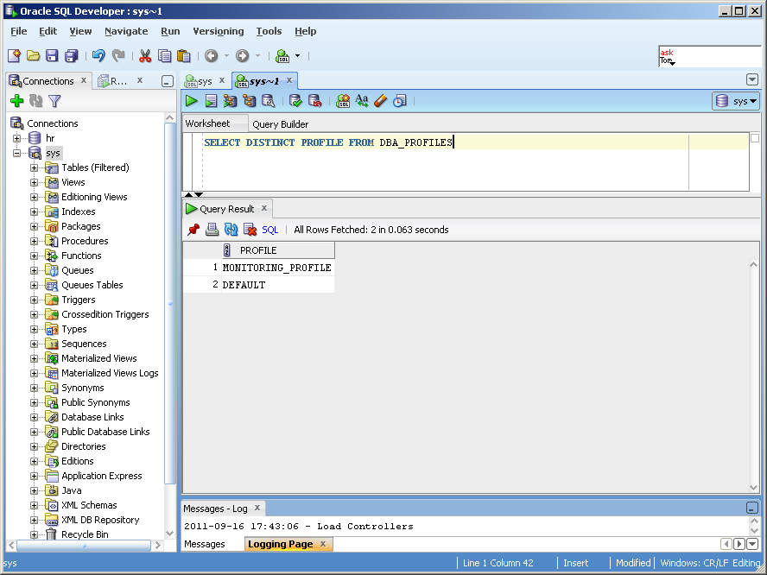

Slide 7
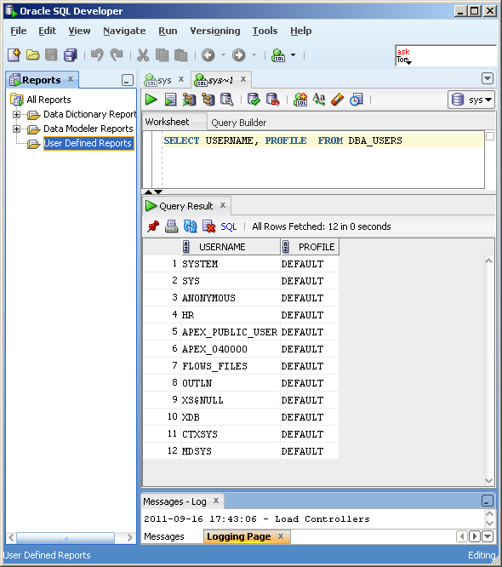

Slide 8
Администрирование паролей
Блокирование входа пользователей в систему. Включается автоматическое блокирование входа пользователя в систему, когда при входе в систему делается заданное число ошибочных попыток.
Ограничение срока действия паролей и его истечения. Задается максимальный срок действия пароля, после истечения которого пользователь должен изменить пароль.
Хронология паролей. Задается период времени повторного использования пароля, до истечения которого пользователи не смогут повторно использовать старый пароль, или количество изменении текущего пароля до его повторного использования.
Проверка сложности паролей. Выполняется проверка сложности нового пароля, чтобы минимизировать вероятность его угадывания.

Slide 9
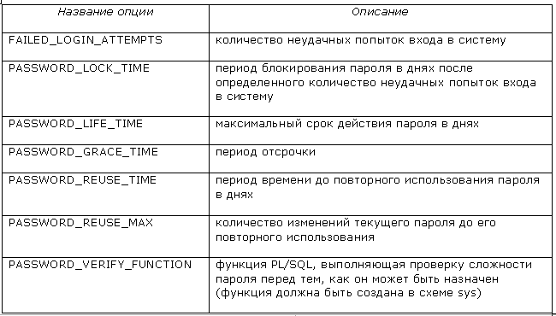
Опции администрирования паролей

Slide 10
Контроль ресурсов
Контроль ресурсов может осуществляться как на уровне клиентской сессии, так и на уровне отдельной sql-команды.
Для проверки ресурсных ограничений профиля необходимо установить подходящее значение для параметра RESOURCE_LIMIT на сервере ORACLE:

Slide 11
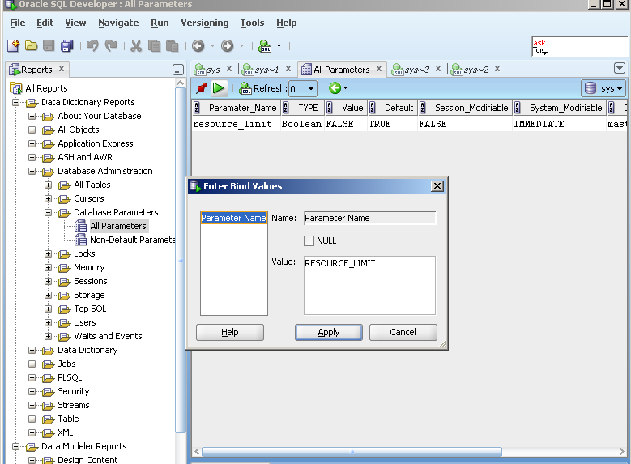
Как узнать текущее значение параметра RESOURCE_LIMIT

Slide 12
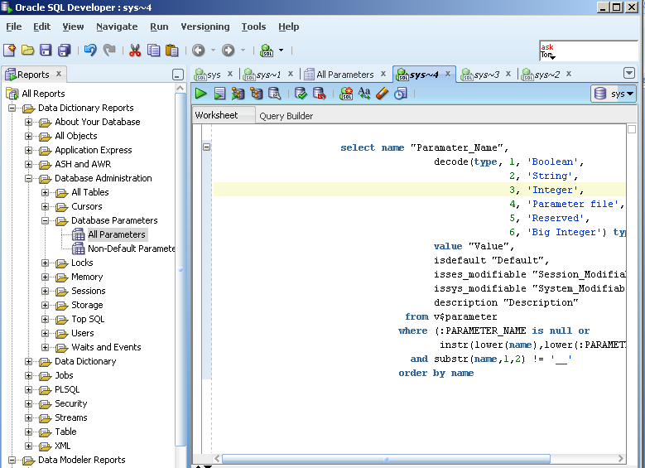
А как узнать через SQL-запрос

Slide 13
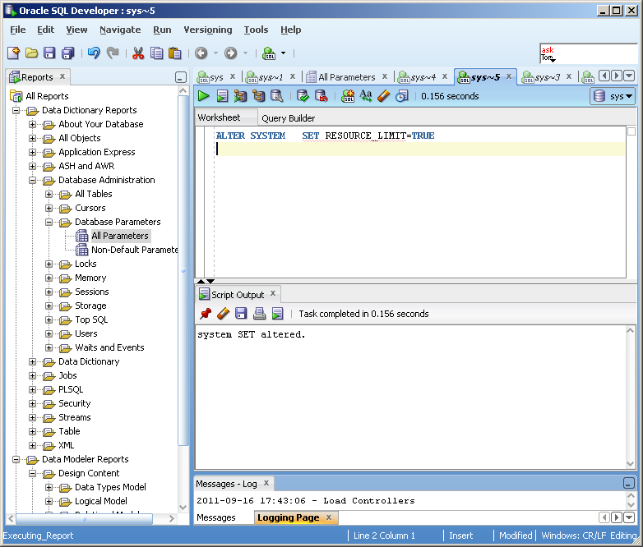
Меняем значение параметра RESOURCE_LIMIT

Slide 14
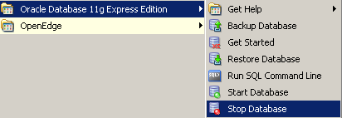
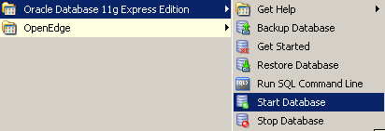
… и перезапускаем сервер

Slide 15
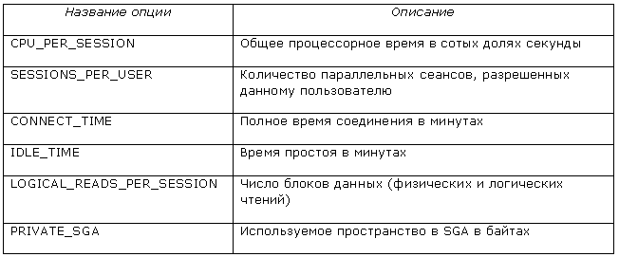
Ресурсные опции для клиентской сессии

Slide 16
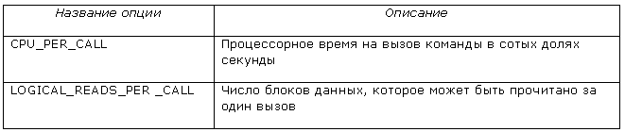
Ресурсные опции уровня команды

Slide 17
Создание/изменение/удаление профилей
CREATE PROFILE profile-name
LIMIT
option-name option-value {option-name option-value}*
==========================================
ALTER PROFILE profile-name
LIMIT
option-name option-value {option-name option-value}*
========================================
DROP PROFILE profile-name

Slide 18
Пример
CREATE PROFILE good_profile
LIMIT
FAILED_LOGIN_ATTEMPTS 3
PASSWORD_LOCK_TIME UNLIMITED
PASSWORD_LIFE_TIME 30
PASSWORD_REUSE_TIME 30
PASSWORD_GRACE_TIME 5

Slide 19
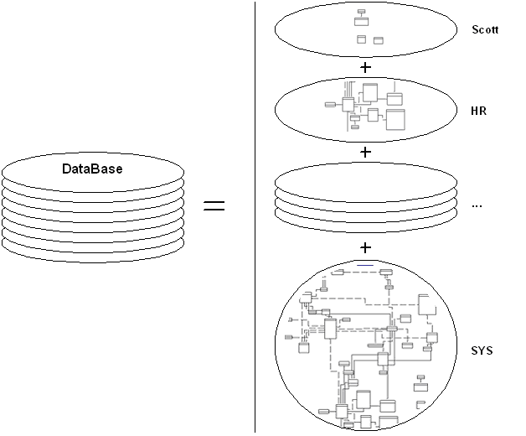
Пользователи

Slide 20
Системные представления пользователей и клиентских сессий
DBA_USERS
ALL_USERS
V_$SESSION

Slide 21
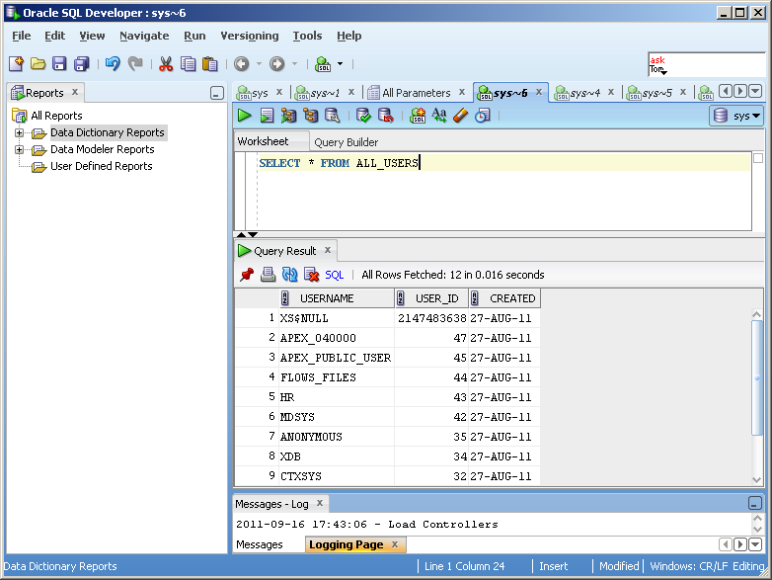
Пример (ORACLE XE 11)

Slide 22
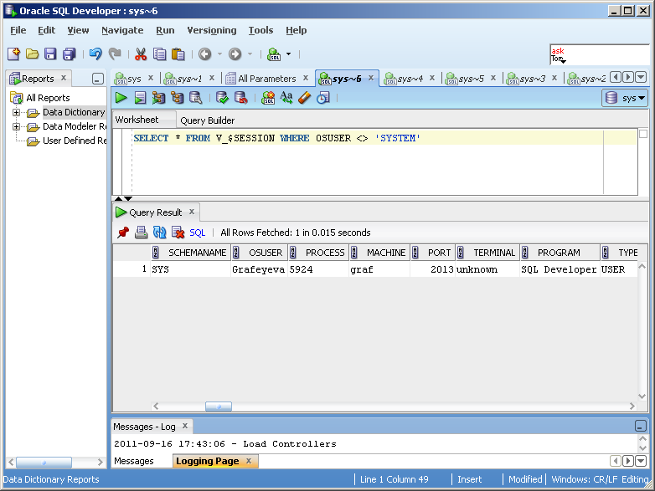

Slide 23
Создание/редактирование/удаление пользователй
CREATE USER user-name IDENTIFIED BY password-name [PROFILE profile-name]
ALTER USER user-name IDENTIFIED BY password-name [PROFILE profile-name]
DROP USER user-name

Slide 24
Пример
CREATE USER TEST_USER IDENTIFIED BY TEST_USER
ALTER USER TEST_USER IDENTIFIED BY TEST1_USER
DROP USER TEST_USER

Slide 25
Пример
REM
REM Version 0.01.0000
REM Database creation script
REM
REM This script must be run under SYS account
REM
set verify off
prompt Creating schema user...
accept schema_name prompt 'Please enter the name of the schema to generate: '
accept schema_password prompt 'Please enter the password of the schema: '
accept oracle_service prompt 'Please enter the Oracle service name: '
rem dropping the user if already exists
declare
res number;
begin
select count(1) into res from all_users where upper(username) = upper('&schema_name');
if res <> 0 then
execute immediate 'drop user &schema_name cascade';
end if;
end;
/
create user &schema_name identified by &schema_password;
prompt user created...

Slide 26
Зачетное задание 2 (10 баллов)
Установите SQL Developer.
Модифицируйте скрипт создания пользователя, приведенный в примере. Добавьте в скрипт создание профиля с ограничениями на количество параллельных сеансов и время простоя. Организуйте привязку создаваемого пользователя к профилю.
После проверки отправьте скрипт по адресу:
N.Grafeeva@spbu.ru
Topic:Modern_DB_2018_job2

